Slide 1
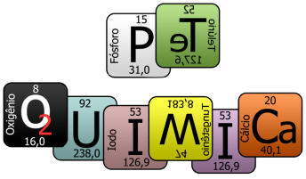
Universidade Federal do Ceará
Centro de Ciências
Departamento de Química Analítica e Físico-Química
Programa de Educação Tutorial
PET Química UFC
Fortaleza - CE
Abril, 2019

Slide 2
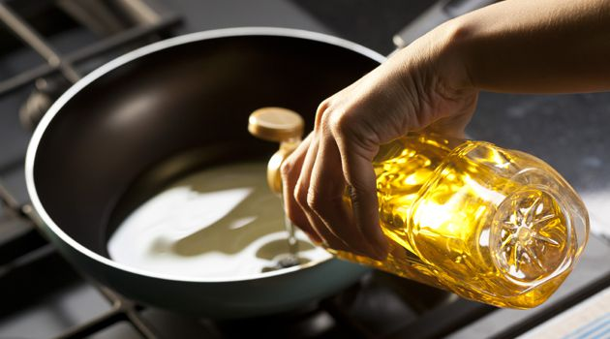
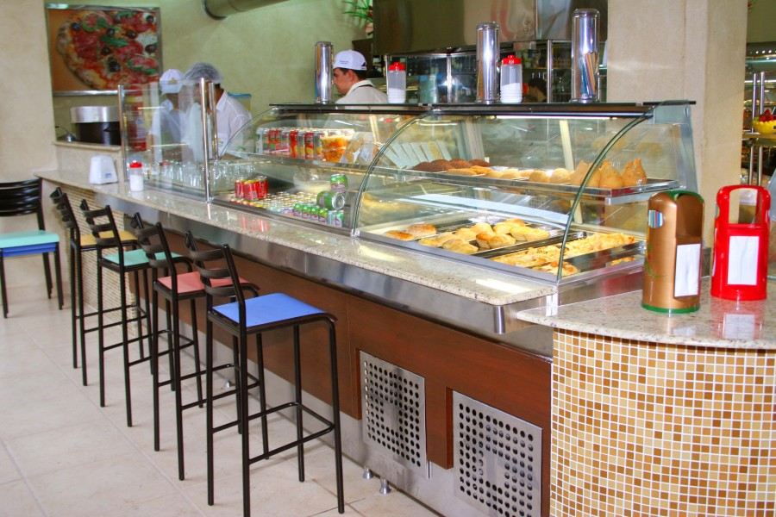
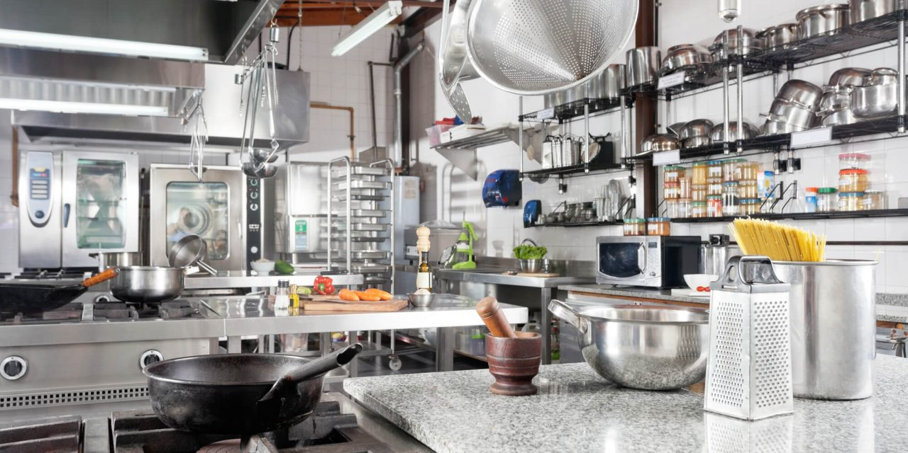
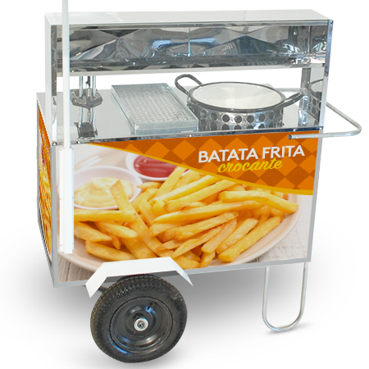
USO DO
ÓLEO NO COTIDIANO
RESIDÊNCIAS
LANCHONETES
BARRACAS
DE COMIDA
RESTAURANTES

Slide 3
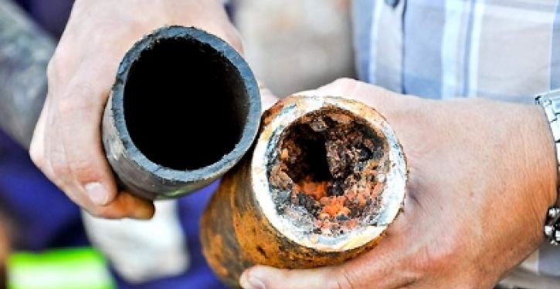
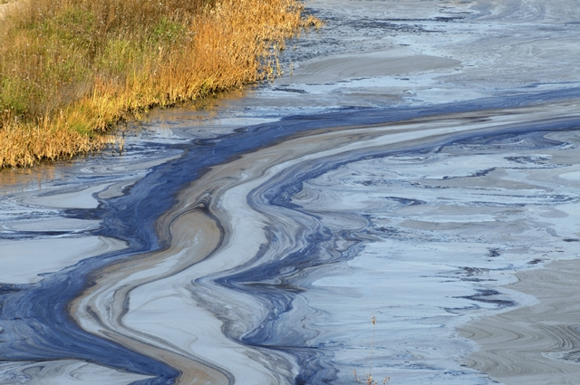
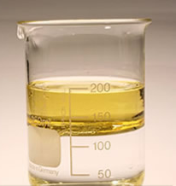
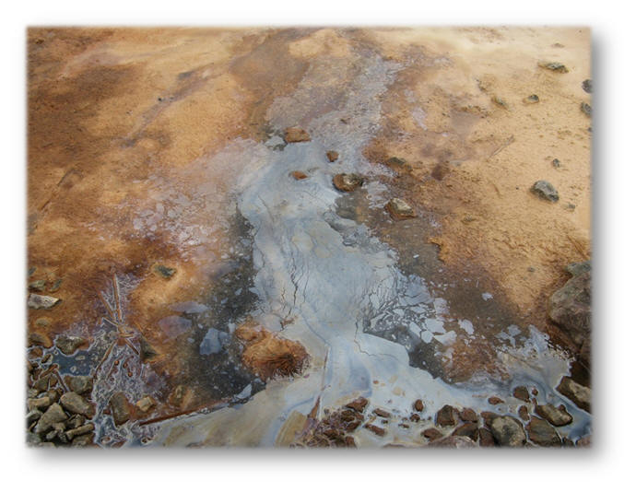
FORMAÇÃO DE BARREIRA NA SUPERFÍCIE DA ÁGUA
QUANDO DESCARTADO DE FORMA INCORRETA...
ENTUPIMENTO DE TUBULAÇÕES
IMPERMEABILIZAÇÃO DO SOLO

Slide 4
1 L DE ÓLEO
DESPEJADO NA PIA
PODE POLUIR MAIS DE
25000 L DE ÁGUA

Slide 5
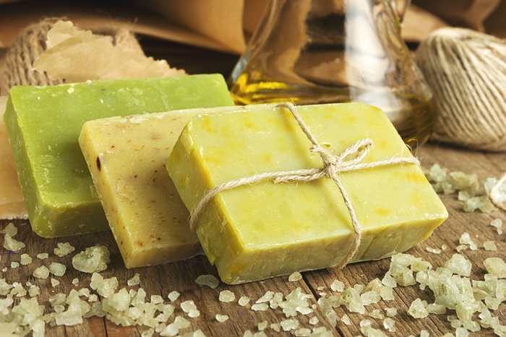
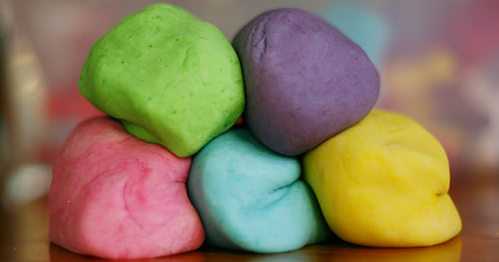
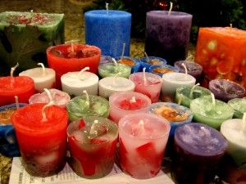
FORMAS DE REUTILIZAÇÃO
SABÃO CASEIRO
MASSINHA DE MODELAR
VELA AROMÁTICA

Slide 6
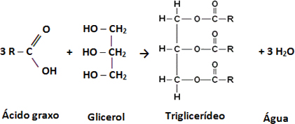
ÓLEOS
REAÇÃO DE FORMAÇÃO DE TRIGLICERÍDEOS

Slide 7
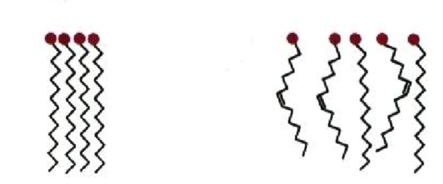
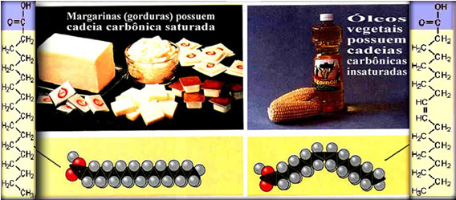
ÓLEO vs GORDURA
A INFLUÊNCIA DO GRUPO R

Slide 8
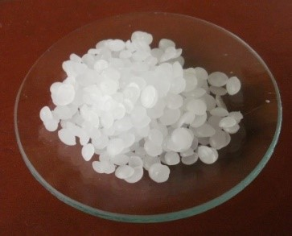
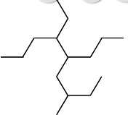
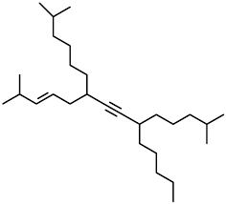
VELA AROMÁTICA
PARAFINA ~> MISTURA DE HIDROCARBONETOS ALIFÁTICOS

Slide 9
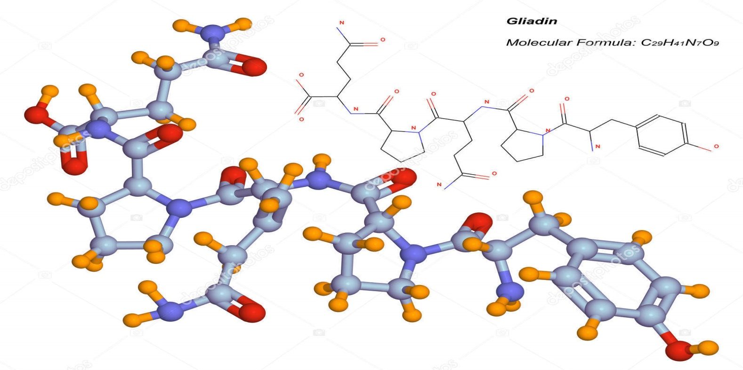
MASSINHA DE MODELAR
ESTRUTURA DA GLIADINA ~> UMA DAS PROTEÍNAS PRESENTES NA FARINHA DE TRIGO

Slide 10
ATENÇÃO!!!
ALÉRGICOS
A GLÚTEN,
CUIDADO.

Slide 11
